Slide 1
Cliquez ici pour aller directement à la présentation de la synthèse du diocèse de Nancy

Slide 2
La prochaine Assemblée du Synode des Évêques, qui se tiendra à Rome en octobre 2023, portera sur la synodalité dans l’Église.
La synodalité, c’est une façon de vivre en Église qui implique le plus grand nombre dans sa conduite et son animation.

Slide 3
Le pape François a souhaité que l’intégralité de la démarche soit synodale, d’où une phase préliminaire, elle-même synodale, dans les diocèses, qui consiste en une consultation du Peuple de Dieu.

Slide 5
Pour sensibiliser à la démarche et informer des outils nécessaires à la consultation, un mini-site associé au portail diocésain a été mis en place, et quatre lettres d’information ont été diffusées auprès des paroisses, mouvements et services.

Slide 6
2 documents ont été réalisés avec la Pastorale Liturgique et Sacramentelle pour célébrer l’ouverture du Synode, et
animer la consultation. Un 3e document a été réalisé pour simplifier les rencontres afin de faciliter la mise en œuvre de la consultation.

Slide 7
La synthèse complète est disponible sur www.catholique-nancy.fr/synode2023
Cliquez ici pour ignorer la présentation de la synthèse

Slide 8
La rédaction de la synthèse était soumise à plusieurs contraintes :
Répondre à 6 questions, en 10 pages maximum,
police Arial, taille 12, interligne 1,5.
Être validée par l’évêque avant d’être rendue publique et envoyée à Rome et au bureau national avant le 15 mai.

Slide 9
Question 1 : Comment s’est déroulé le processus de consultation ?

Slide 10
Question 1 : Comment s’est déroulé le processus de consultation ?
La prolongation tardive de la phase de consultation n’a pas permis d’intégrer le maximum de rendez-vous diocésains dans la démarche et n’a pas modifié les agendas des paroisses, déjà sollicitées par une démarche locale de l’Assemblée Diocésaine Ordinaire.

Slide 11
Question 1 : Comment s’est déroulé le processus de consultation ?
Deux sessions du Conseil Episcopal,
la session des Laïcs En Mission Ecclésiale,
la journée annuelle des Equipes d’Animation Pastorale,
et la journée des Mouvements et Associations de Fidèles,
ont intégré un temps de consultation.

Slide 12
Question 1 : Comment s’est déroulé le processus de consultation ?
23 contributions ont été recueillies puis envoyées par les paroisses elles-mêmes
15 ont été envoyées directement par des groupes de partage de la Parole (dont les groupes de lecture de S. Jean), des équipes liturgiques, des groupes informels
5 contributions de groupes de jeunes
1 triple contribution de la Pastorale de la Santé (l’équipe diocésaine, le Service de l’Évangile auprès des Malades, la Pastorale des Personnes Handicapées)
1 du service Solidarité et Diaconie
1 du service diocésain de la formation spirituelle
1 de l’équipe diocésaine homosexualité et vie chrétienne
23 de groupes de prière, fraternités, mouvements (en particulier le MCR), etc.
14 contributions individuelles
2 contributions nationales de mouvement transmises par un relais diocésain

Slide 13
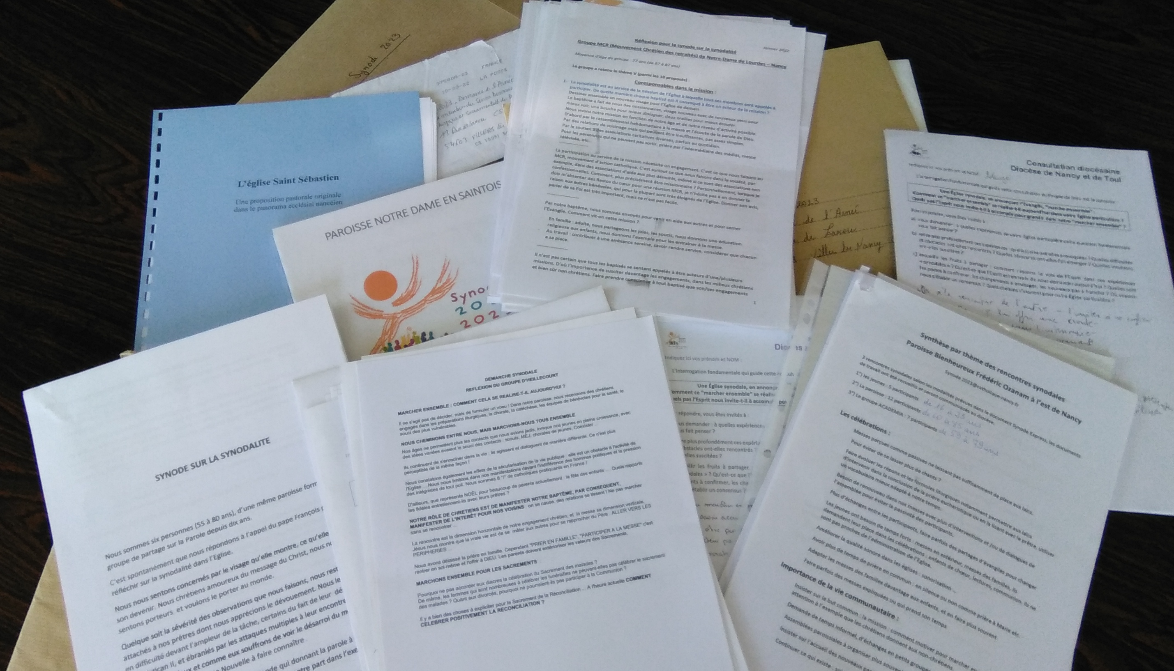
Question 1 : Comment s’est déroulé le processus de consultation ?
A l’image du diocèse, elles en reflètent la diversité mais aussi les clivages.

Slide 14
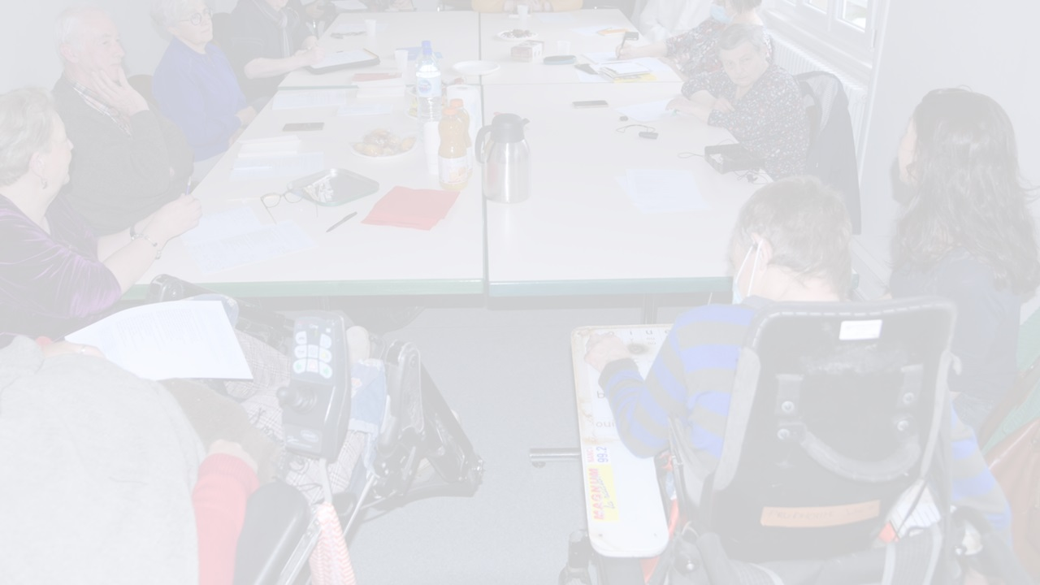
Question 2 : Quelle expérience de la synodalité a été vécue au cours de cette phase préparatoire ?

Slide 15
Question 2 : Quelle expérience de la synodalité a été vécue au cours de cette phase préparatoire ?
L’expérience synodale s’est effectuée dans un contexte marqué par:
une certaine inertie ;
une certaine attente ;
une certaine réserve à l’égard de la démarche.

Slide 16
Question 2 : Quelle expérience de la synodalité a été vécue au cours de cette phase préparatoire ?
L’écoute a paru primordiale, à la fois comme disposition spirituelle, pastorale, communicationnelle, décisionnelle.
« Construire une Église de l'écoute et du service ».

Slide 17
Question 2 : Quelle expérience de la synodalité a été vécue au cours de cette phase préparatoire ?
Même si les rencontres n’ont pas toujours permis à tous d’écouter la parole de chacun, la possibilité de donner la parole a suscité de la joie : « ça fait du bien… »

Slide 18
Question 2 : Quelle expérience de la synodalité a été vécue au cours de cette phase préparatoire ?
Dans les contributions, la joie de se retrouver s’est souvent exprimée, même si elle s’accompagne de regrets.

Slide 19
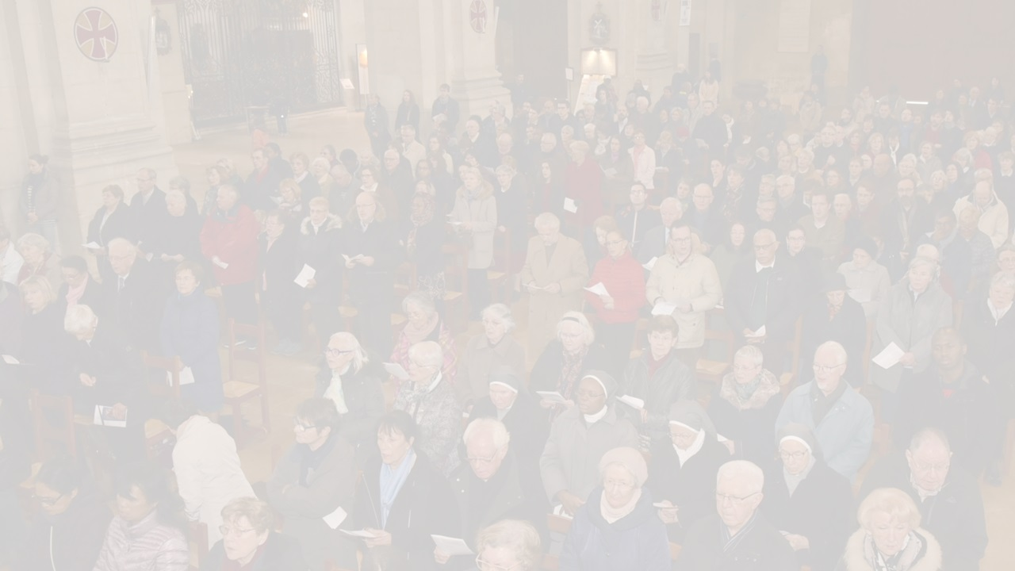
Question 3 : Ce qui ressort de manière significative et diverse des contributions.

Slide 20
Question 3 : Ce qui ressort de manière significative et diverse des contributions.
La consultation a permis une prise de conscience des pauvretés et des besoins.
Il est fait mention d'humilité à de nombreuses reprises, à la fois dans l’humilité à reconnaître qu'il y a encore beaucoup de chemin à faire (une meilleure communication, une plus grande attention aux périphéries, etc.) et dans le souhait d'une Église plus humble.

Slide 21
Question 3 : Ce qui ressort de manière significative et diverse des contributions.
Trois registres ressortent des contributions. Ils caractérisent à la fois l’état d’esprit des contributeurs, ainsi que leurs attentes, leurs souhaits et leurs vœux :
autour de la séparation et du lien : aller vers, dépasser, dialoguer ;
autour des notions de partage, de tolérance, d’accueil, d’acceptation, d’ouverture, d’écoute ;
autour de l’humiliation, de l’injustice, de la colère, de la peine, de l’indignation, du rejet.

Slide 22
Question 3 : Ce qui ressort de manière significative et diverse des contributions.
Une grande partie des contributions témoigne du besoin de l'existence de cellules d'Église (ou simplement cellules), pour désigner une petite unité vivante. Les contributions évoquent des fraternités, des communautés de base, des équipes, des groupes de partage, des lieux, etc.

Slide 23
Question 3 : Ce qui ressort de manière significative et diverse des contributions.
Ce qui est formulé au sujet des cellules concentre une série de besoins évoqués par ailleurs :
-de convivialité, de partage : « Se connaître avant de fonctionner »
-de formation et d'information : « Comment comprendre ? »
-de prière et de célébration : « En dehors des messes, les églises sont fermées »
-de service et de responsabilité : « Comment rendre les consommateurs acteurs ? »
-de mission et de témoignage : « Des lieux dont on puisse dire : ‘‘Viens et vois’’ »

Slide 24
Question 3 : Ce qui ressort de manière significative et diverse des contributions.
Beaucoup de contributions abordent la place des femmes dans l’Église ou la reconnaissance de leurs missions. Elles soulignent à la fois leur engagement dans différents domaines, et en même temps revendiquent une plus grande place pour les femmes et une meilleure reconnaissance.

Slide 25
Question 3 : Ce qui ressort de manière significative et diverse des contributions.
Ceci est abordé de différentes manières :
-le partage d’expériences positives ;
-des interpellations sur la place des femmes en général, et en particulier au sujet de la gouvernance, l’ordination des femmes et leur place et celles des filles dans les célébrations, avec l’idée d’un recul, alors que l’Évangile renvoie une autre image, et que d’autres pratiques existent dans les autres Églises chrétiennes. La contraception est également évoquée, et enfin, la place des religieuses et des veuves.

Slide 26
Question 3 : Ce qui ressort de manière significative et diverse des contributions.
Ces contributions s'expriment donc autant explicitement sur les femmes qu'en creux sur les relations prêtres-laïcs et l’évolution du ‘‘marcher ensemble’’, avec au cœur la fraternité évangélique, que la misogynie bafoue et que la recherche de pouvoir défigure.
Elles interrogent donc les notions de pouvoir et de service, des prêtres et des laïcs en responsabilité.

Slide 27
Question 3 : Ce qui ressort de manière significative et diverse des contributions.
Mais la question, au-delà du pouvoir, reflète une préoccupation de la communauté et son ‘‘marcher ensemble’’, compte tenu de la surcharge des prêtres, leur indisponibilité ou leur éloignement géographique. « Est-il normal que les chrétiens soient privés de sacrements par manque de prêtres ? »

Slide 28
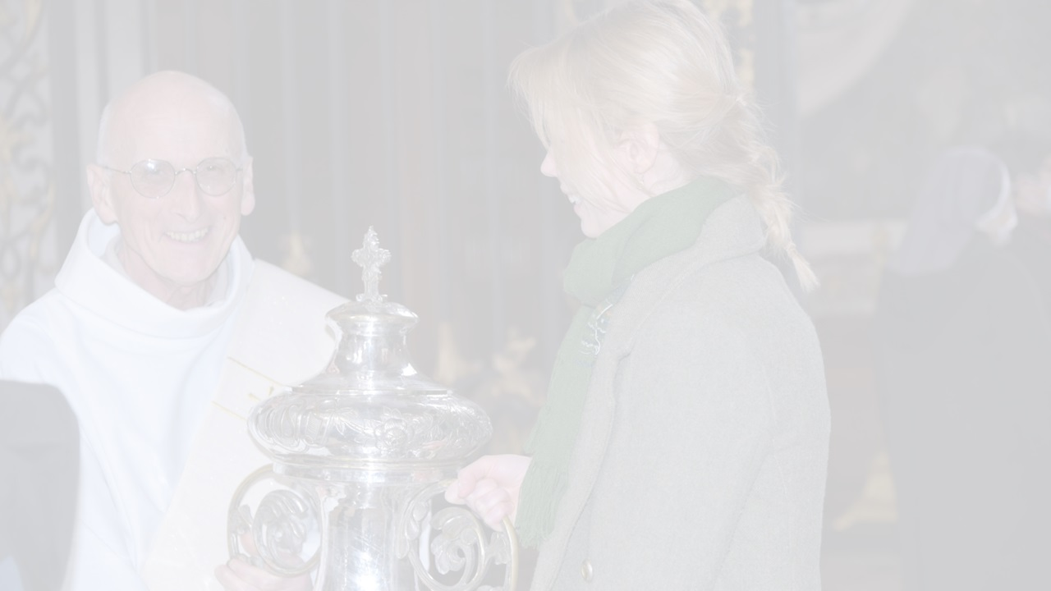
Questions 4 et 5 : Que montrent les contributions
de la réalité actuelle de la vie synodale ?
Quels ont été les « rêves, les envies
et les désirs » exprimés ? Quels sont les « petits pas » déjà faits ou à faire ?

Slide 29
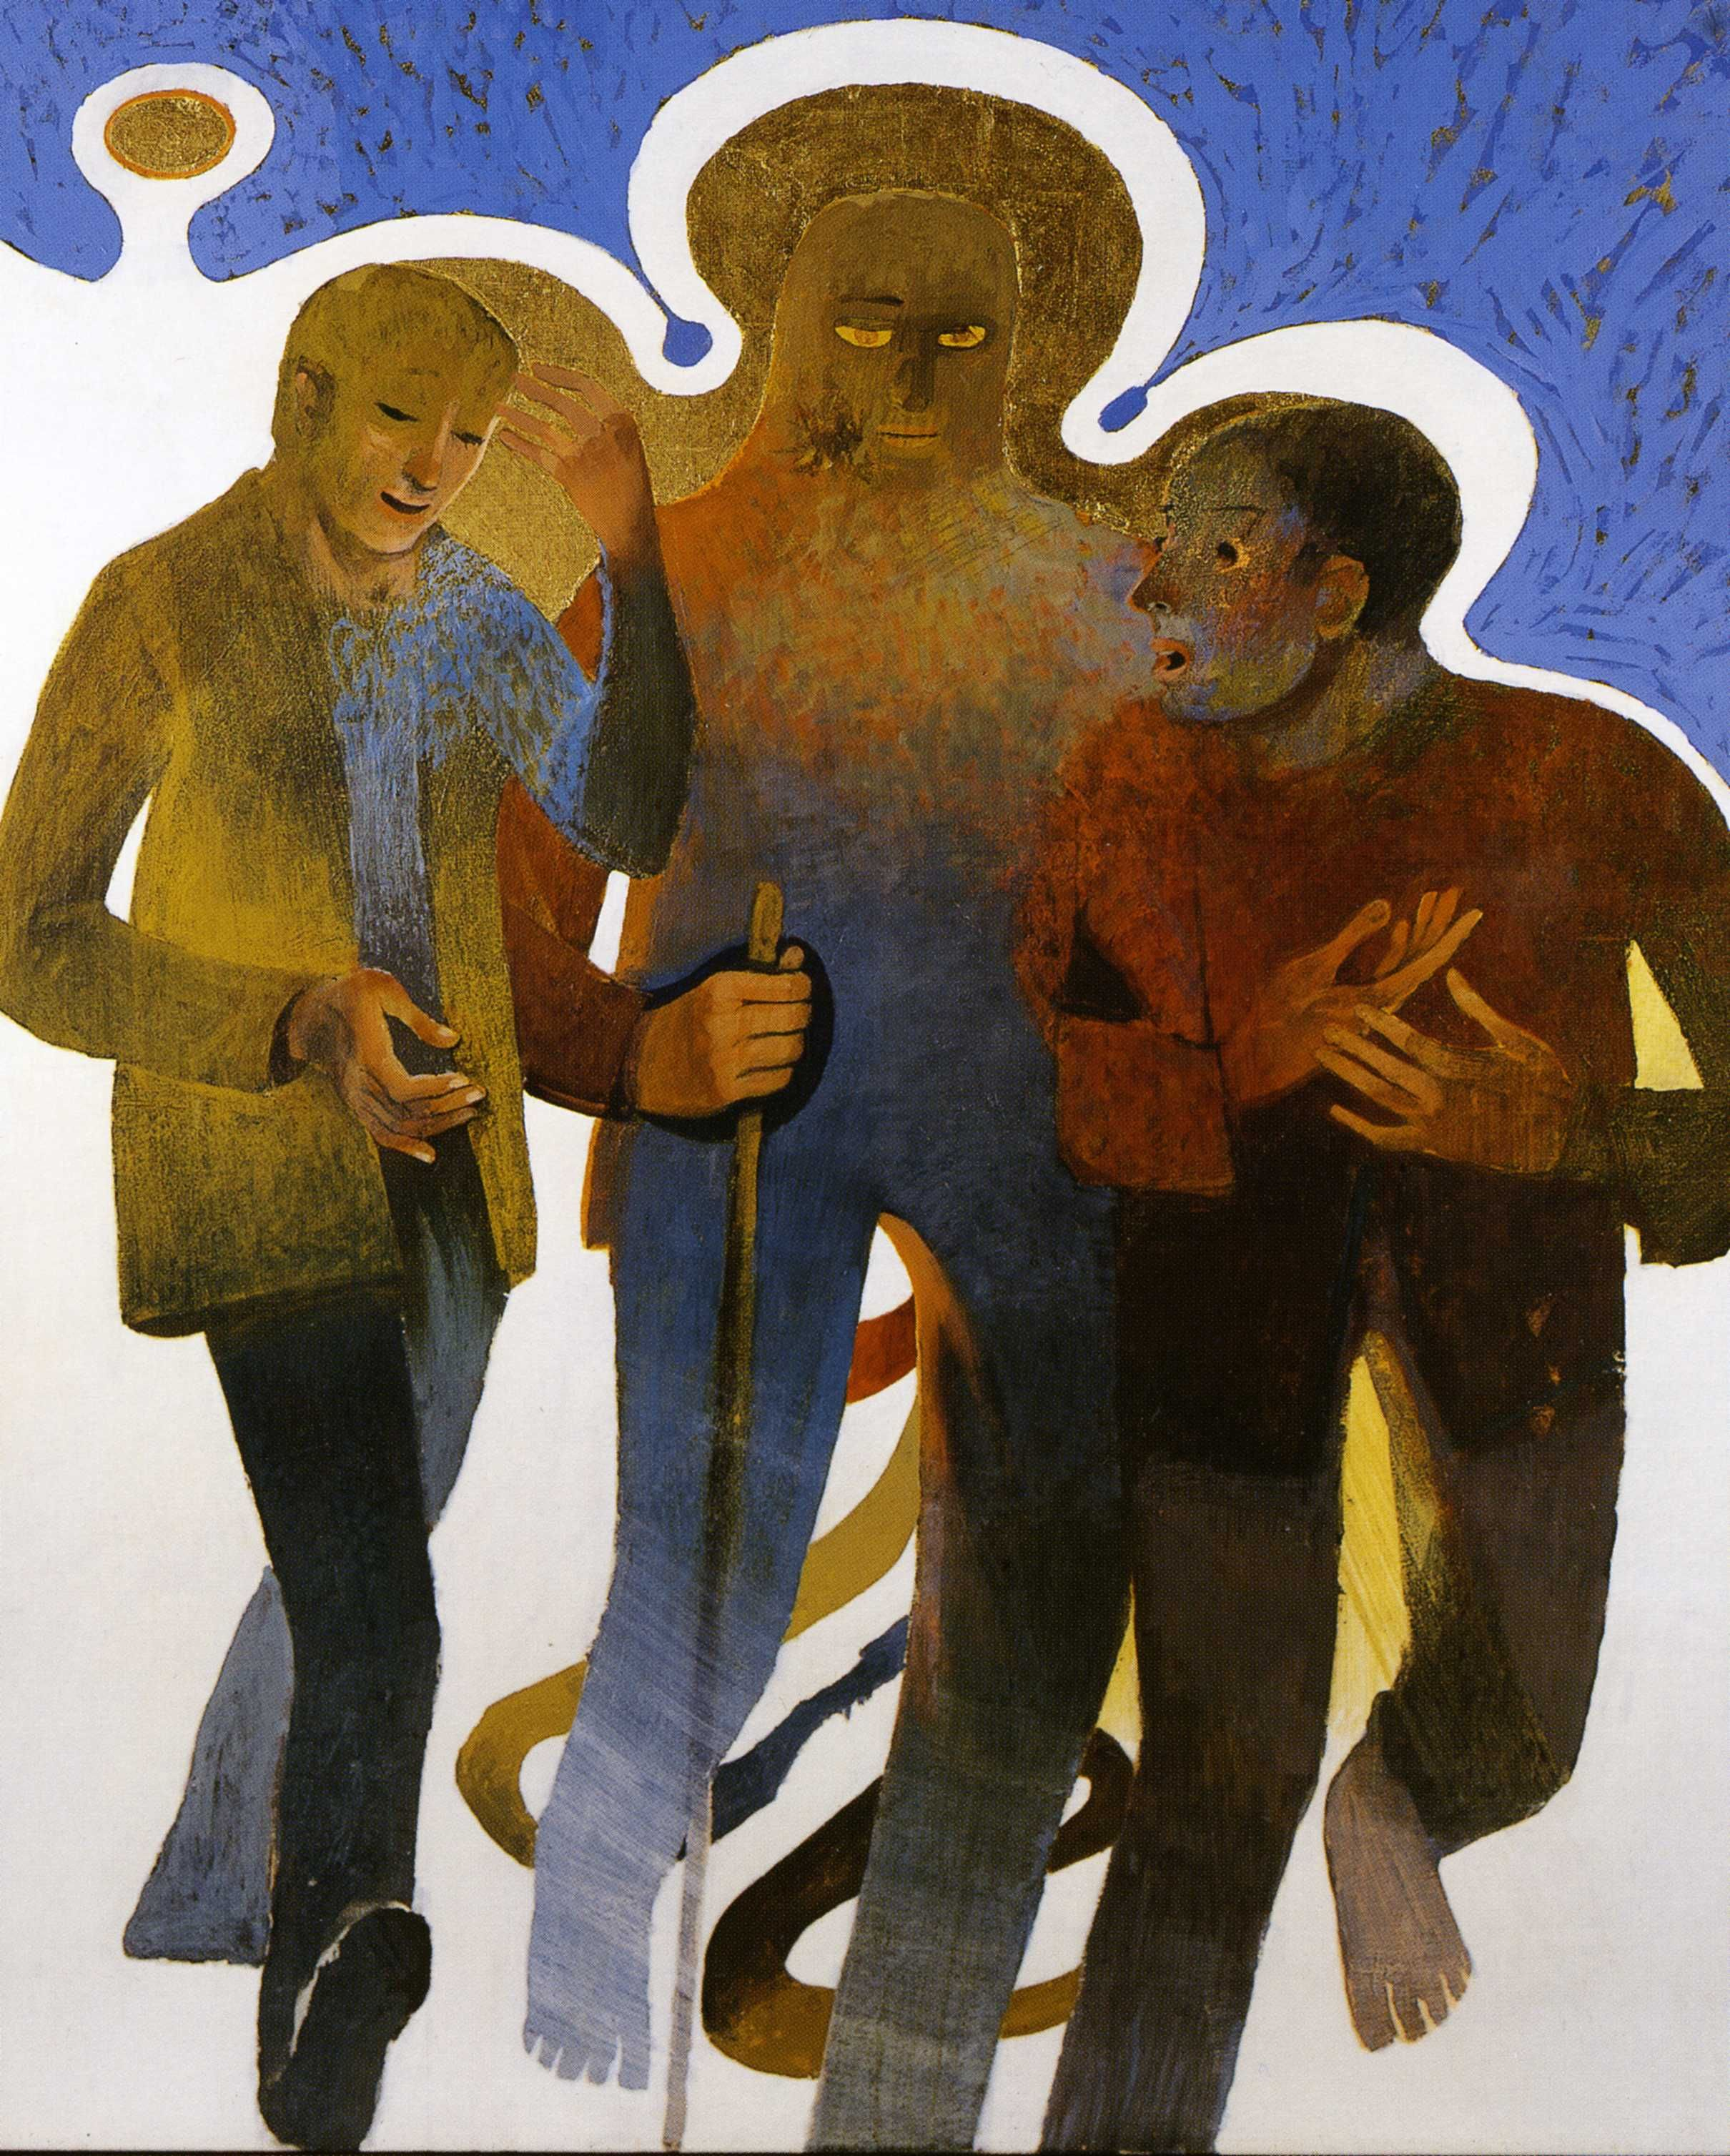
Question 4 : Que montrent les contributions de la réalité actuelle de la vie synodale ? Ombres et lumières…
L’état des lieux pourrait s’inspirer du récit des disciples d’Emmaüs :
(et à défaut d’une création originale, les œuvres d’Arcabas pourraient répondre à la question 6 : « Notre expérience de la synodalité peut-elle se traduire en image ? »)
Image : Arcabas

Slide 30
Question 4 : Que montrent les contributions de la réalité actuelle de la vie synodale ? Ombres et lumières…
L’Église diocésaine avance, à la manière dont Cléophas et l’autre disciple (sa femme ?) marchent ensemble, et voici que Jésus les rejoint.
‘‘De quoi discutiez-vous en chemin ?’’ pourrait prendre la forme de la question synodale :
‘‘Comment marchez-vous ensemble ?’’
Image : Arcabas

Slide 31
Question 4 : Que montrent les contributions de la réalité actuelle de la vie synodale ? Ombres et lumières…
‘‘Et ils s’arrêtèrent, tout tristes’’ :
les contributeurs ont ainsi déposé leurs souffrances, leurs contrariétés, leurs attentes d’une vie synodale déjà expérimentée par ailleurs…
Image : Arcabas

Slide 32
Question 5 : Quels ont été les « rêves, les envies et les désirs » exprimés ? Quels sont les « petits pas » déjà faits ou à faire ?
Comme pour Cléophas et l’autre disciple, malgré l’amertume de constater une régression, les échanges synodaux ont permis de se redire la joie et la fécondité à marcher ensemble, prêtres et laïcs, hommes et femmes, quand la mise en œuvre l’a favorisé.
Image : Arcabas

Slide 33
Question 5 : Quels ont été les « rêves, les envies et les désirs » exprimés ? Quels sont les « petits pas » déjà faits ou à faire ?
Les contributeurs auront pu se dire alors : ‘‘Notre cœur n’était-il pas brûlant ?’’
en réalisant que l’Esprit-Saint reçu au baptême était à l’œuvre lors des démarches synodales passées et actuelles.
Image : Arcabas

Slide 34
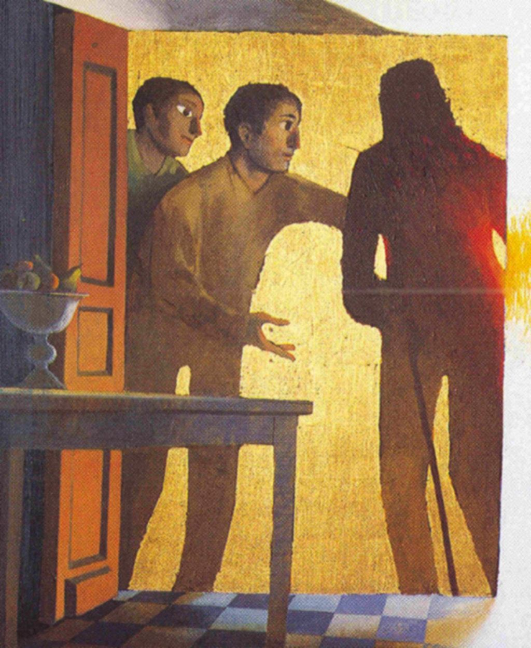
Question 5 : Quels ont été les « rêves, les envies et les désirs » exprimés ? Quels sont les « petits pas » déjà faits ou à faire ?
Jésus, en s’éloignant, demande à notre Église :
- ‘‘Quel pas de plus pourriez-vous faire ?’’
et les disciples de lui dire:
- ‘‘Reste avec nous!’’
Alors, ils se rendent à l’auberge. Est-ce que cette auberge serait les cellules d’Église évoquées précédemment ? Cette auberge, les cellules, pourraient être ce pas concret vers une réalité en attente.
Image : Arcabas

Slide 35
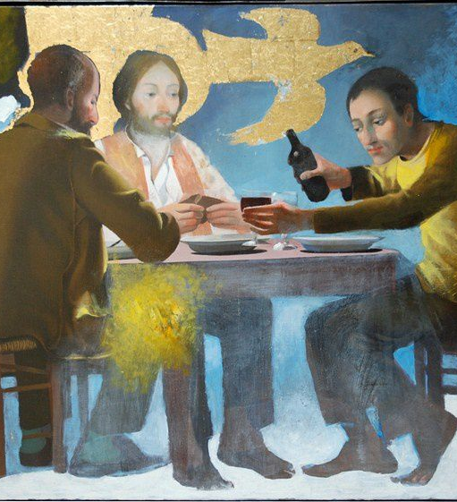
Question 5 : Quels ont été les « rêves, les envies et les désirs » exprimés ? Quels sont les « petits pas » déjà faits ou à faire ?
Beaucoup de contributions sont sévères avec les assemblées dominicales, et des chrétiens ne les imaginent pas comme des lieux dont ils pourraient dire : ‘‘Viens et vois’’, ni comme des lieux où Jésus se donne à reconnaître malgré la fraction du pain. A contrario, les cellules pourraient être des lieux où l'on invite à découvrir Jésus, des lieux où l'on donne un témoignage simple de vie chrétienne.
Image : Arcabas

Slide 36
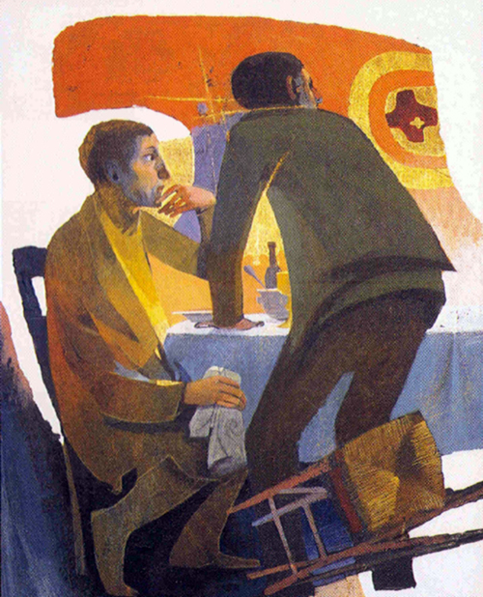
Question 5 : Quels ont été les « rêves, les envies et les désirs » exprimés ? Quels sont les « petits pas » déjà faits ou à faire ?
Vu la cristallisation que la démarche synodale a permise et les espérances qu'elle a suscitées, l'après synode sera déterminant, voire décisif.
Repenser apparaît souvent : non pas faire tabula rasa de la théologie et de l’ecclésiologie, mais les articuler à frais nouveaux, avec des yeux nouveaux : ‘‘alors leurs yeux s’ouvrirent et ils le reconnurent’’…
Image : Arcabas

Slide 37
Le bureau national fera une synthèse à partir des synthèses diocésaines pour juin, soumise à validation des évêques.

Slide 38
Une synthèse continentale sera ensuite élaborée à partir des synthèses nationales, en vue de constituer un document de travail pour le Synode des Évêques d’octobre 2023.

Slide 39
On pourra ensuite s’attendre à une exhortation apostolique post-synodale de la part du Saint-Père.

Slide 40
Pour conclure : « Merci à notre Pape François pour ce synode qui donnant la parole à son peuple nous oblige, nous aussi, à faire effort à prendre notre part dans l’exercice de la synodalité ».

Slide 41
La synthèse complète est disponible sur www.catholique-nancy.fr/synode2023
Crédit photos : Rémy Nelson

